Slide 1
FBX animation to Biped animation
MAX Script

Slide 2
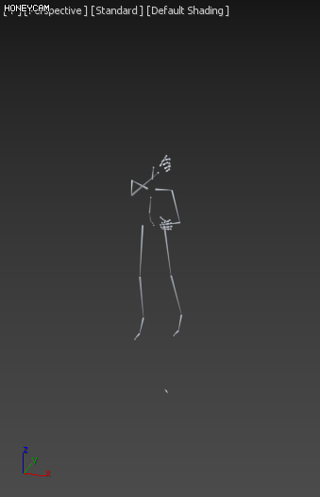
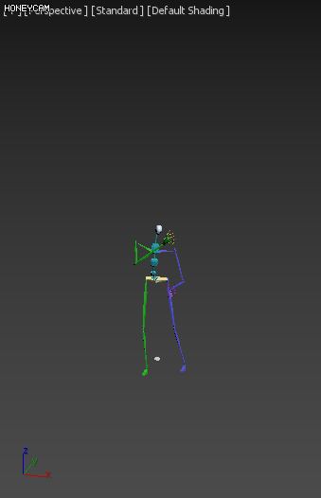
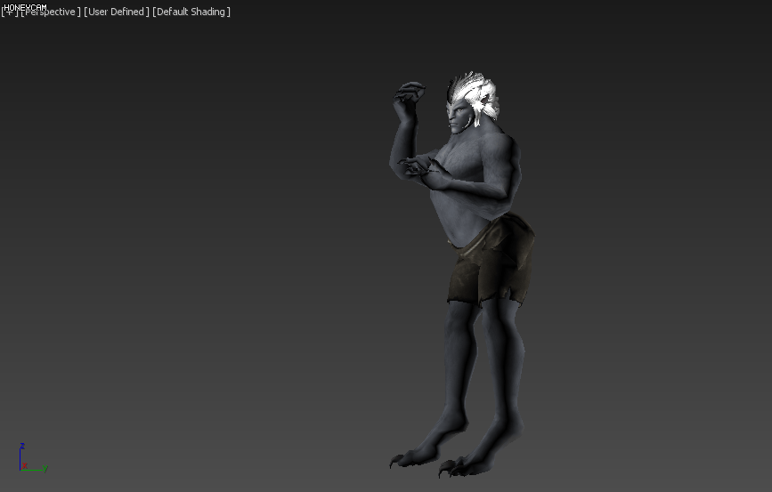
1 사용예시
(좌측부터 BoneAnimation / 변환된 BipedAnimation / 실사용캐릭터에 적용모습 )

Slide 3
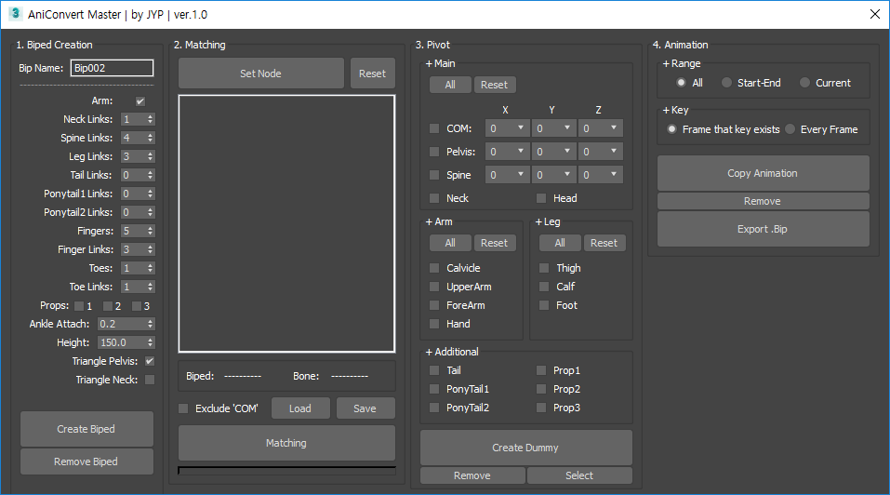
2 인터페이스

Slide 4
2 인터페이스
1. Biped Creation: 바이패드를 생성
- [Create Biped]: 설정값을 적용하여 바이패드를 생성
- [Remove Biped]: 생성된 바이패드를 삭제하고 리스트를 초기화
2. Matching: 생성된 바이패드와 원본 리소스의 Bone(혹은 더미)를 연결
- [Set Node]: 바이패드를 연결시킬 Bone을 선택 후 버튼을 클릭하면, 정보가 연결
- [Reset]: 리스트 초기화
- 체크박스 'Exclude 'COM': 원본리소스에 COM이 없는 경우 사용
- [Load]/[Save]: 작성된 리스트를 저장/불러오기. 단, 씬내의 바이패드와 본이 저장시와 동일해야 함
- [Matching]: 연결된 정보를 바탕으로 Bone에 바이패드를 연결 Transform을 조절
3. Pivot: Bone본의 축과 바이패드의 축이 다른 경우 조절 더미 생성. 하단메뉴를 체크하면 해당부위 조절 더미 생성
- Main: 구조상 상단 및 중심 Node. 더미 생성 후 직접 수정하여도 무방하나, 생성전 설정하기를 권장
- Arm / Leg / Additional: 체크하면 더미를 생성 시 해당부위 추가조절 더미 생성
- [Create Dummy]: 설정값대로 각 부위에 더미를 생성하고, 리스트에도 생성된 더미를 지정교체
- [Remove] / [Select]: 생성된 더미를 삭제/선택. 삭제시에는 생성했던 더미가 참조하던 원래본으로 리스트를 복원

Slide 5
2 인터페이스
4. Animation: 바이패드에 설정한 범위/애니메이션 복사 방식 등을 적용하여 원본 애니메이션값을 복사
- Range: 애니메이션 복사 범위 설정
- All: 애니메이션 키가 존재하는 범위 전체를 대상으로 설정 (현재 View의 TimeRange와 무관)
- Start-End: 현재 View에 설정된 범위를 기준을 대상으로 설정
- Current: 현재 프레임을 대상으로 설정
- Key: 범위내 애니메이션 복사 프레임 설정
- Frame that Key Exists: 부위별 애니메이션 키가 존재하는 프레임만 복사
- Every Frame: 매 프레임마다 애니메이션을 복사
- [Copy Animation]: 바이패드에 설정대로 애니메이션을 복사 (원본 애니메이션 길이에 따라 시간이 다소 소요)
- [Remove]: 바이패드에 복사된 애니메이션을 삭제
- [Export .Bip]: 복사된 바이패드의 애니메이션을 '.bip'파일로 저장

Slide 6
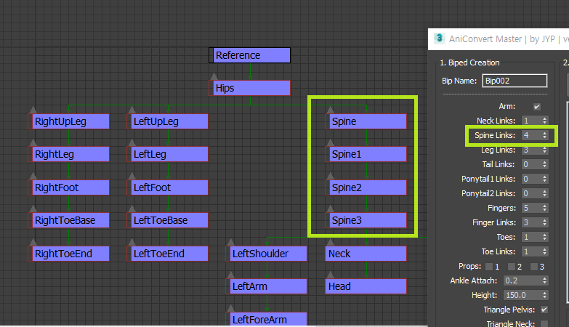
3 사용법
1) 툴 실행 후 가장 먼저 해야할 일은 Bone으로 구성된 원본리소스와 동일하게 Biped 부위의 수를 맞춰주어야 합니다.
예를 들어 원본의 Spine의 수가 4개라면 툴의 Spine Links의 값도 4로 설정하여야합니다.

Slide 7
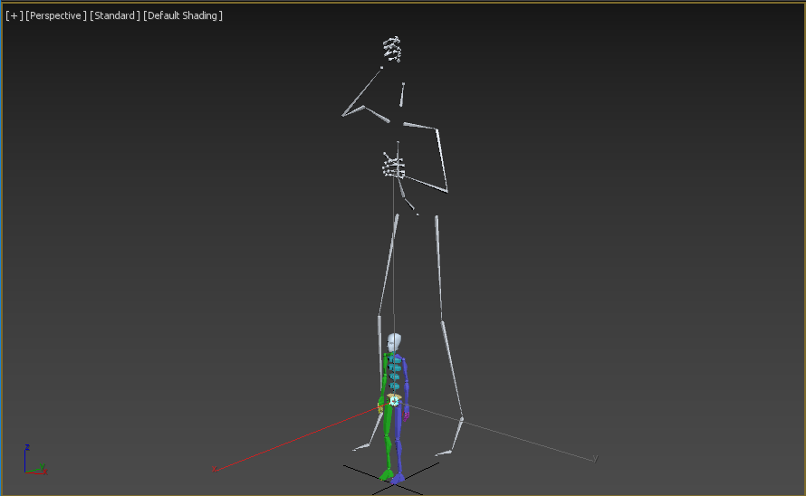
3 사용법
2) [Create Biped]버튼을 눌러 바이패드를 생성합니다. 현 시점에서는 부위별 노드 수만 원본과 동일할 뿐 그 외 회전, 스케일등은 조절되 않은 상태입니다.

Slide 8
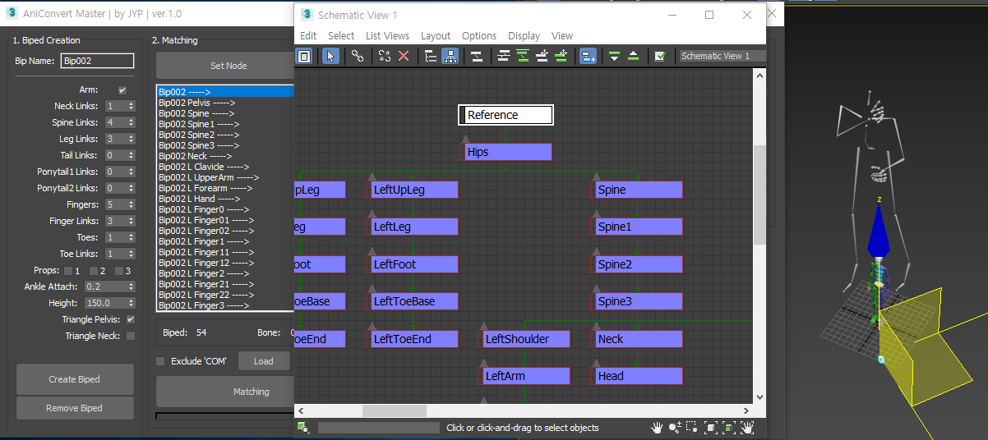
3 사용법
3) 현재 예시에서 작업중인 FBX파일에는 COM이 존재하지 않습니다.
바이패드 Pelvis와 동일한 역할을 한 Bone'Hips'의 부모로 'Reference'라는 노드가 있지만, 이는 COM의 역할보다는 Root더미의 역할에 가까운것으로 보입니다.
따라서, 이런 경우에는 툴 메뉴의 Exclude 'COM'을 선택하여 리스트에서 COM을 제외시켜 줍니다.

Slide 9
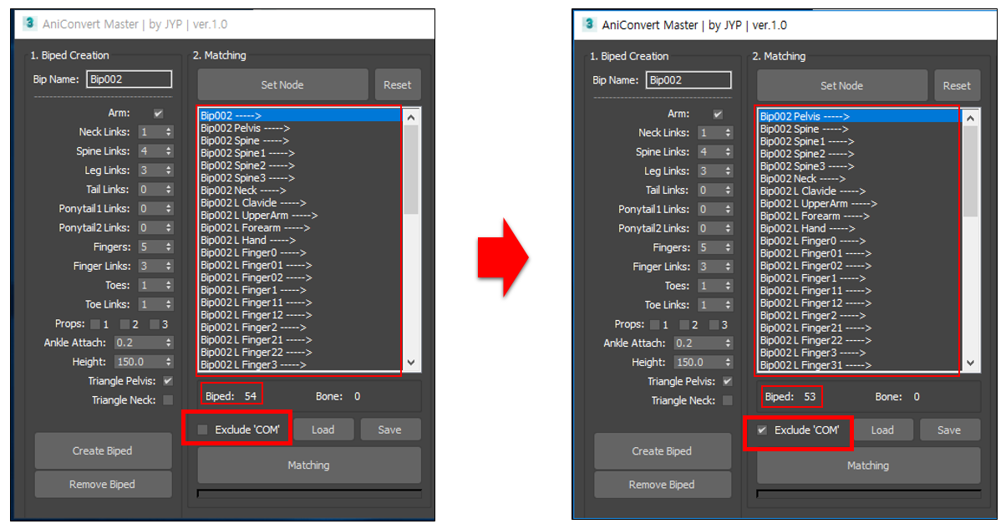
3 사용법

Slide 10
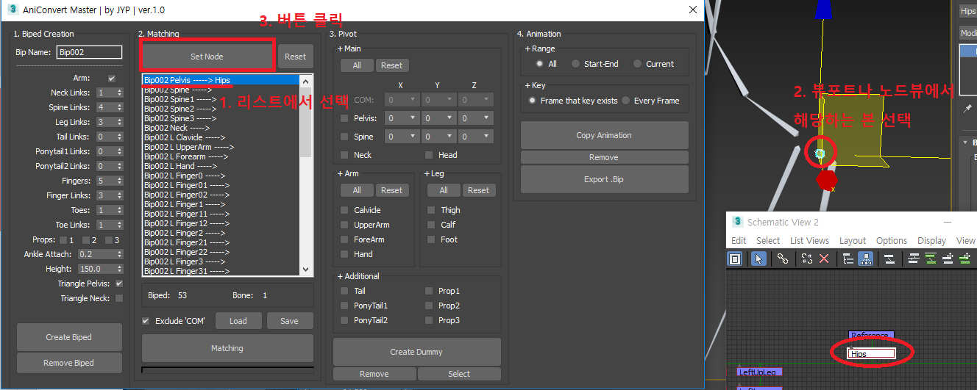
3 사용법
4) 이제 바이패드 리스트에 본을 연결시켜줄 차례입니다.
먼저 리스트 첫번째 항목의 'Bip002 Pelvis'를 선택하고 원본리소스의 'Hips'를 선택 후 [Set Bode]버튼을 클릭하면 다음과 같이 추가됩니다.

Slide 11
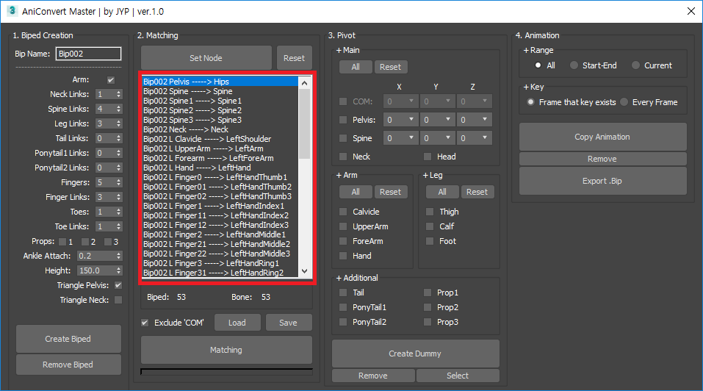
3 사용법
5) 나머지 항목들도 동일한 방식으로 설정합니다.
참고로, 리스트 연결이 완료 된 후 [Save]버튼을 누르면 내컴퓨터의 임의의 공간에 위 리스트가 저장됩니다.
동일한 구조의 여러 시퀀스로 구성된 애니메이션 팩이 있을경우, '3)'단계의 바이패드 생성까지 진행 후 [Load]기능을 사용하면 보다 빠르게 작업 진행 가능합니다.

Slide 12
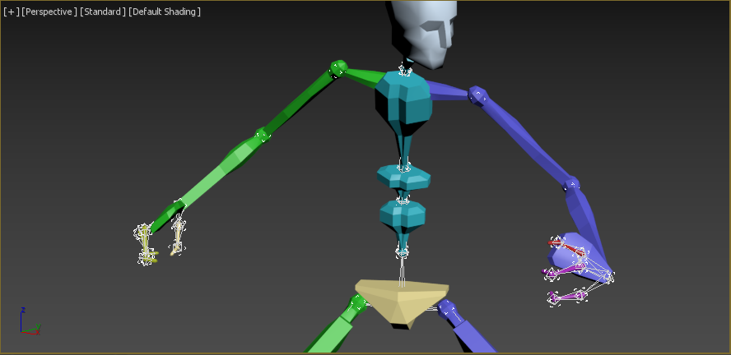
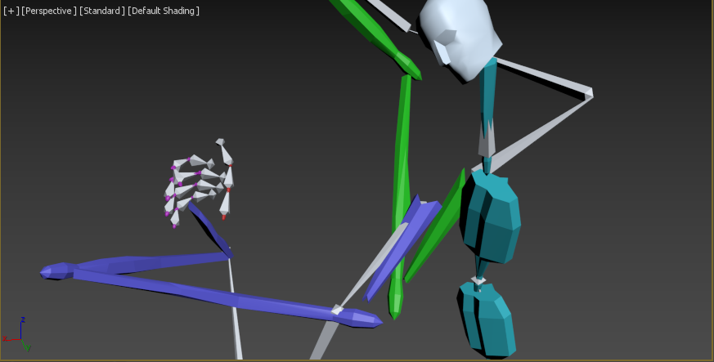
3 사용법
6) 이상태에서 바로 [Matching]을 클릭하면, 바이패드에서 변환된 본이 아닌경우에는 아래와 같이 비정상적으로 트랜스폼 됩니다.
이는 대부분 본의 축이 바이패드와 달라 발생하는 문제로써, 이 경우 중간 보정을 위한 더미생성 기능을 통해 해결할 수 있습니다.
1. 바이패드기준으로 출력된 본으로 구성된 원본리소스에 매칭시켰을경우
: 올바르게 매칭됨
2. 외부 FBX를 단순 매칭시켰을 경우 잘못 매칭된 예
: Spine, Clavicle 등 축이 돌아가 있으며, 이로인해 정상적인 트랜스폼 불가

Slide 13
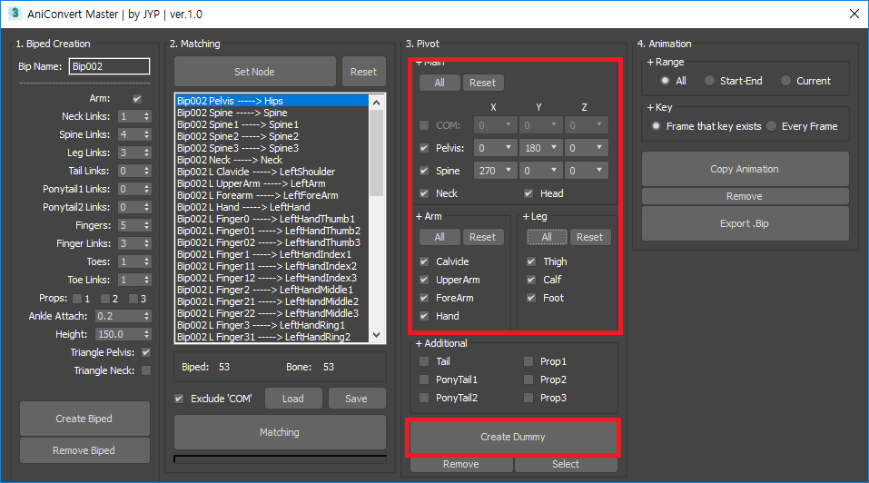
3 사용법
7) 샘플을 확인해보면, COM의 역할을 하는 Hips본이 COM과 비교하여 Y축이 180도 회전되어 있으며, Spine의 경우 X축이 -90(=270)도 회전되어 있습니다.
이에 대한 더미들을 생성 후 직접 회전하여 매칭하여도 좋지만, 위 두개의 본은 캐릭터의 핵심이 되는 본이기에 먼저 위의 축에대한 설정을 한 후 더미생성으로 진행합니다. 또한 나머지 축들도 바이패드와 다르기 때문에 Additional에 해당하는 상항만 제외, 나머지 항목을 전부 체크한 후 [Create Dummy]버튼을 클릭합니다.

Slide 14
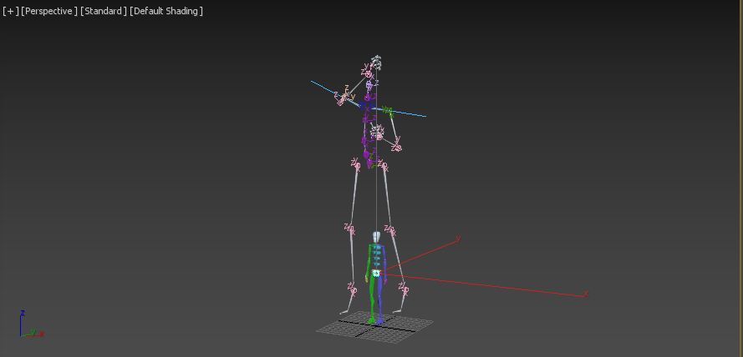
3 사용법
그러면, 다음과 같이 더미 포인터들이 생성되었음을 확인하실 수 있습니다.

Slide 15
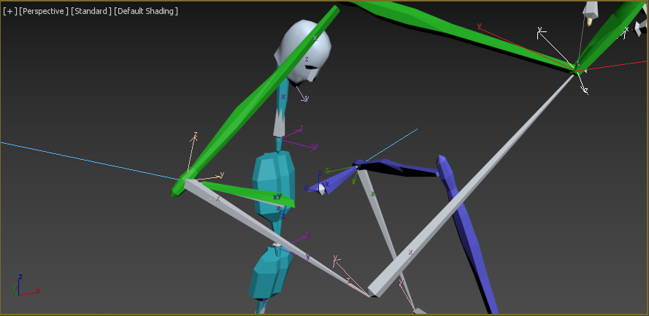
3 사용법
8) 다시 [Matching]버튼을 클릭합니다. COM과 Spine의 경우 더미생성 시 미리 축에 대한 설정을 하였기 때문에 일치하지만,
Clavicle하위의 UpperArm부터는 축이 틀어져 있는 것을 확인 할 수 있습니다.

Slide 16
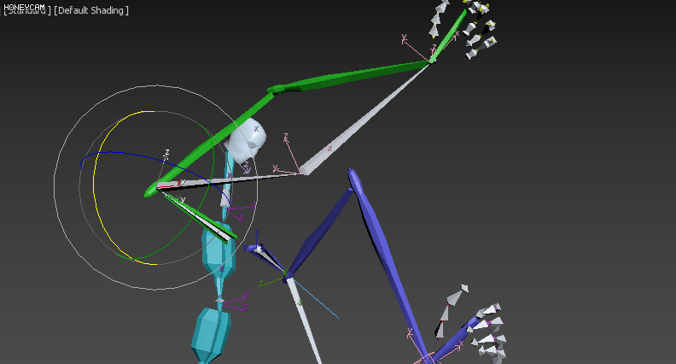
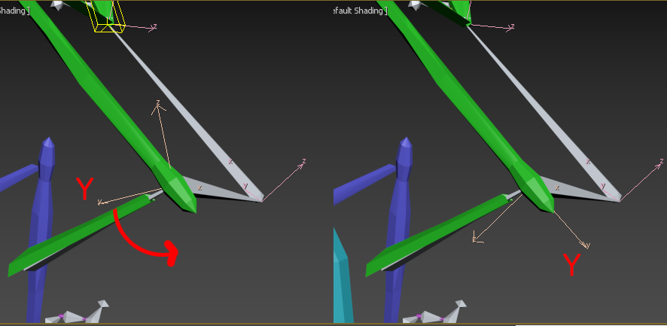
3 사용법
이 경우에는 직접 틀어져있는 부위의 해당 더미를 회전 시켜 보정할 수 있습니다. 예시에서는 UpperArm에 해당하는 더미를 Y축이 바깥부분을 바라보도록 회전시킵니다. 또한, 예시파일의 경우 ForeArm의 축이 UpperArm과 다르기에 ForeArm더미도 Y축이 바깥을 바라보도록 회전시켜줍니다.
(참고로 Clavicle의 경우 바이패드에서 X축 회전이 불가능 하도록 설정되어 있습니다. 따라서 본 툴에서는 Lookat Constraint를 사용하여 자동으로 회전값을 잡아주도록 구현되어 있습니다. 이점 참고 바랍니다.)

Slide 17
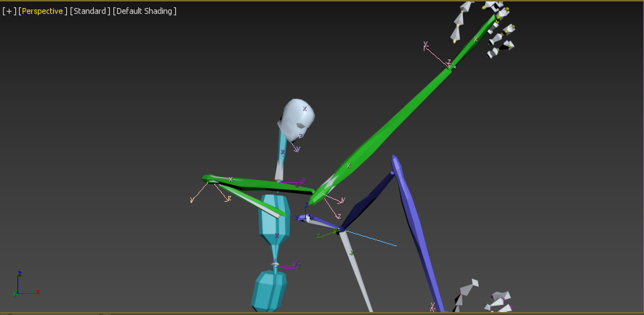
3 사용법
9) 더미를 적절하게 회전시켰다면, 다시한번 [Matching]를 눌러 재정렬 합니다.
아래 이미지와 같이 본에 적절하게 매칭되는 것을 확인 할 수 있습니다. 더미조절->[Matching]과정을 반복하면 좀 더 정확히 매칭시킬 수 있습니다.

Slide 18
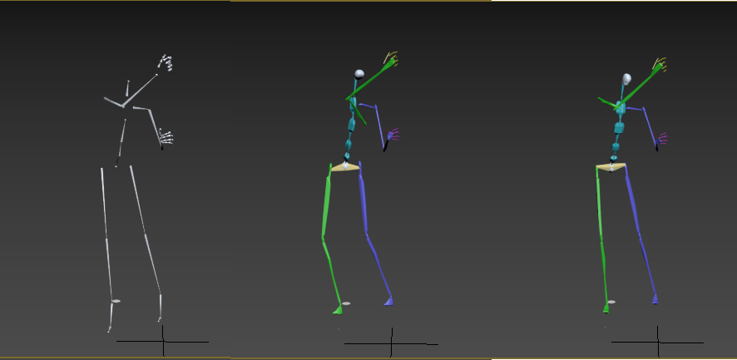
3 사용법
< 원본 / 더미조절 전 / 더미조절 후 >

Slide 19
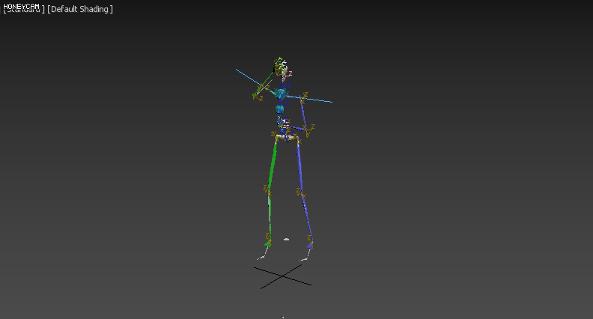
3 사용법
10) Animation을 복사합니다. Range는 전체 범위인 'All'로 선택, 애니메이션이 존재하는 프레임을 기준으로 설정하고, [Copy Animaiton]버튼을 클릭합니다.
실행 시 바이패드의 COM -> Pelvis-> Spine -> Neck -> Left Arm -> Right Arm -> Head -> Left Leg -> Right Leg 순서로 애니메이션을 복사하게됩니다.
다만, Clavicle의 축 처리 방식이 Bone과 다르기에 IK 느낌의 애니메이션의 경우에는 약간의 오차가 발생할 수 있으므로, 이후 이에 대한 추가 수정작업이 필요 할 수 있습니다.

Slide 20
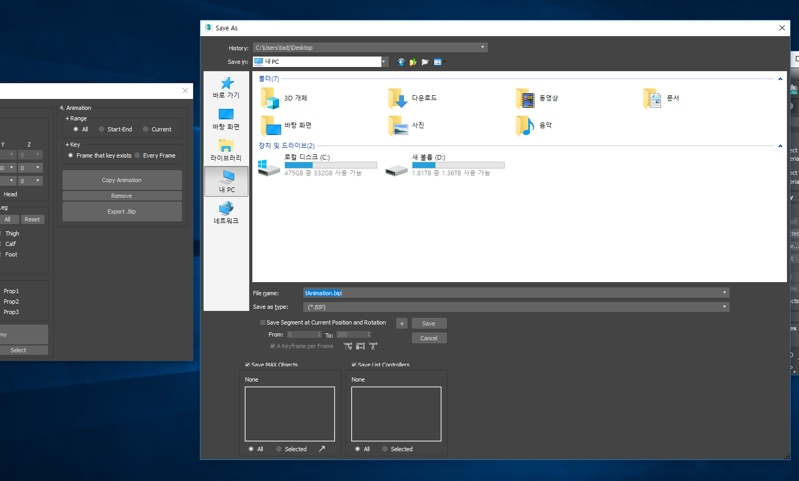
3 사용법
11) 애니메이션 복사가 완료되었으면, [Export .Bip]버튼을 눌러 BIP파일로 저장합니다. 이후 원하는 리깅파일에 BIP파일 불러와 적용하시면 됩니다.

Slide 21
4 주의사항
- 많은 기능이 들어간 툴이며 예상되는 대상 애니메이션의 다양성을 생각했을 때 초기에는 예기치않은 버그가 있을 수 있습니다.
- 또한 구조상의 바이패드와의 차이로 인해 애니메이션이 완벽히 복사되지 않을 가능성이 존재합니다.
- 때문에 툴사용의 주요 목적은 기반이 될 애니메이션을 가지고 오는 것으로 한정할 것을 권장합니다.
- 또한 사용에 있어 바이패드 생성 및 더미조절에 대한 기본적인 이해가 필요합니다.

